Slide 1
[11 – JavaFX #3] 고급 자바 프로그래밍
배재대학교 컴퓨터공학과 이경희 (leekhe@pcu.ac.kr)

Slide 2
II-2. JavaFX (3)

Slide 3
JavaFX 속성 감시와 바인딩
속성 감시
컨트롤의 속성값 변화 감시하는 ChangeListener 등록 가능
속성값에 변화가 생기면 ChangeListener의 changed()가 호출되어 다른 컨트롤을 변경(제어)
속성의 설정 및 참조
Setter, Getter 메소드, Property 객체를 리턴하는 메소드
속성 바인딩
두 컨트롤의 속성을 서로 연결하는 것
바인드된 속성들은 하나가 변경되면 자동적으로 다른 쪽도 변경됨
단방향 바인드: bind()
양방향 바인드: bindBidirectional()
바인드 해제: unbind()

Slide 4
속성 감시 및 바인딩 설정 예
JavaFX 컨트롤의 전형적인 3가지 속성 관련 메소드 (예: Text)
Setter: public void setText();
Getter: public String getText();
Property 객체 리턴: public StringProperty textProperty();
속성 감시 및 바인딩 설정
Getter, Setter 메소드 외에 컨트롤의 ChangeListener를 관리하는 메소드가 포함되어 있음
속성 감시 및 바인딩 설정은 이러한 리스너 관리 메소드가 반환하는 속성 개체에 대해 설정해야 함
예) Text 컨트롤의 경우 textProperty()가 반환하는 StringProperty 객체

Slide 5
속성 감시 리스너 설정
속성 감시를 위한 ChangeListener 설정 예
private Button btn;
btn.textProperty().addListener(new ChangeListener<String>() {
@override
public void changed(ObservableValue<? extends String> obs,
String oldStr, String newStr) {
// codes
}
});
private Slider sld;
sld.valueProperty().addListener(new ChangeListener<Number>() {
@override
public void changed(ObservableValue<? extends Number> obs,
Number oldNum, Number new Num) {
// codes
}
});

Slide 6
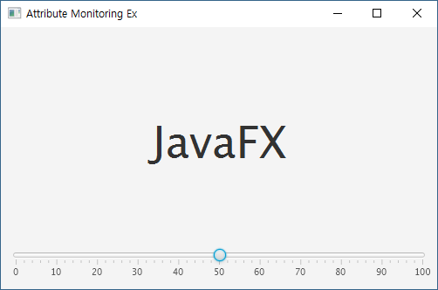
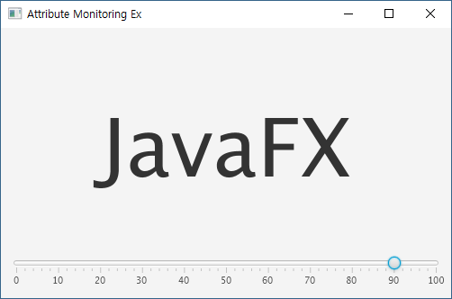
속성 감시 예제
Slider 컨트롤의 value 속성 감지
Slider의 value 속성 값이 바뀌는 것에 따라 Label의 폰트 크기가 자동으로 변경되도록 구현

Slide 7
[예제 JFX-15] 속성 감시 예제 (1)
“Main.java”의 일부
...
public void start(Stage primaryStage) throws Exception {
BorderPane root = new BorderPane();
root.setPadding(new Insets(10));
Label la = new Label("JavaFX");
la.setFont(new Font(50));
Slider sld = new Slider();
sld.setMax(100); sld.setValue(50);
sld.setShowTickLabels(true);
sld.setShowTickMarks(true);
sld.setMajorTickUnit(10);
sld.valueProperty().addListener(new ChangeListener<Number>() {
public void changed(ObservableValue<? extends Number> obs,
Number oldNum, Number newNum) {
la.setFont(new Font(newNum.intValue()));
}
});

Slide 8
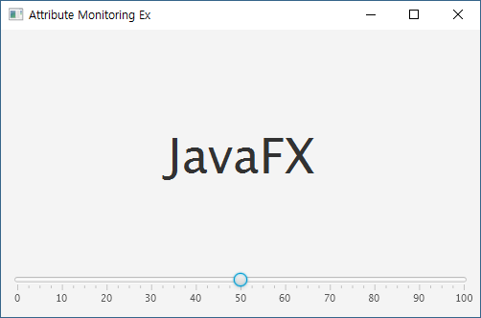
[예제 JFX-15] 속성 감시 예제 (2)
“Main.java”의 일부 (계속)
...
root.setCenter(la);
root.setBottom(sld);
Scene scene = new Scene(root, 500, 300);
primaryStage.setScene(scene);
primaryStage.setTitle("Attribute Monitoring Ex");
primaryStage.show();
}

Slide 9
속성 바인딩 예제
두 개의 TextArea 컨트롤 간의 속성 바인딩
바인딩 방법(3가지)
바인딩 해제 방법
TextArea ta1 = new TextArea();
TextArea ta2 = new TextArea();
① ta2.textProperty().bind(ta1.textProperty());
② ta2.textProperty().bindBidirectional(ta1.textProperty());
③ Bindings.bindBidirectional(ta1.textProperty(), ta2.textProperty());
① ta2.textProperty().unbind();
② ta2.textProperty().unbindBidirectional(ta1.textProperty());
③ Bindings.unbindBidirectional(ta1.textProperty(), ta2.textProperty());

Slide 10
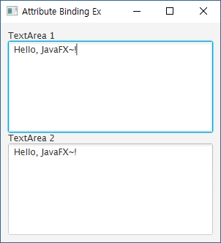
[예제 JFX-16] 속성 바인딩
“Main.java”의 일부
...
public void start(Stage primaryStage) throws Exception {
VBox root = new VBox();
root.setPadding(new Insets(10));
root.getChildren().add(new Label("TextArea 1"));
TextArea ta1 = new TextArea(); root.getChildren().add(ta1);
root.getChildren().add(new Label("TextArea 2"));
TextArea ta2 = new TextArea(); root.getChildren().add(ta2);
Bindings.bindBidirectional(ta1.textProperty(), ta2.textProperty());
Scene scene = new Scene(root, 300, 300);
primaryStage.setTitle("Attribute Binding Ex");
primaryStage.setScene(scene);
primaryStage.show();
}
…

Slide 11
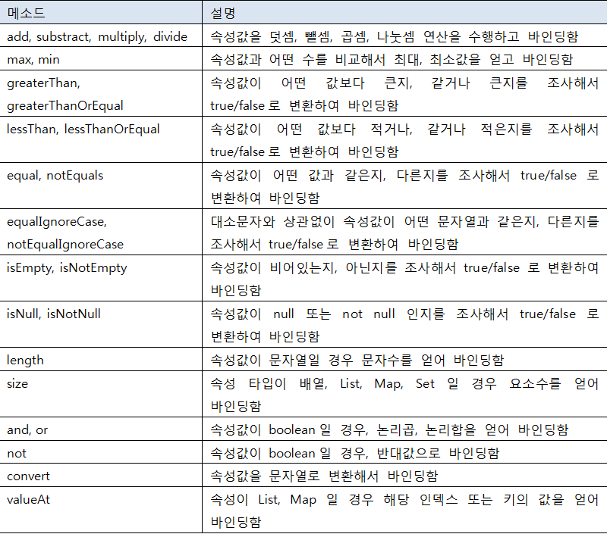
Bindings 클래스

Slide 12
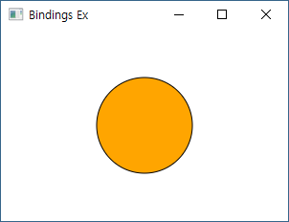
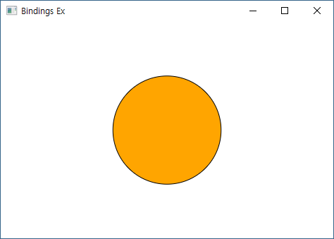
Bindings 클래스 사용 예제
항상 AnchorPane의 중앙에 Circle이 오도록 배치
Bindings 클래스의 divide 메소드 활용
AnchorPane root = new AnchorPane();
Circle c = new Circle();
c.centerXProperty().bind(Bindings.divide(root.widthProperty(), 2));
c.centerYProperty().bind(Bindings.divide(root.heightProperty(), 2));
c.radiusProperty().bind(Bindings.divide(root.heightProperty(), 4));

Slide 13
[예제 JFX-17] Bindings 활용
“Main.java”의 일부
...
public void start(Stage primaryStage) throws Exception {
AnchorPane root = new AnchorPane();
Circle c = new Circle(50);
c.setCenterX(150); c.setCenterY(100);
c.setFill(Color.ORANGE); c.setStroke(Color.BLACK);
root.getChildren().add(c);
c.centerXProperty().bind(Bindings.divide(root.widthProperty(), 2));
c.centerYProperty().bind(Bindings.divide(root.heightProperty(), 2));
c.radiusProperty().bind(Bindings.divide (root.heightProperty(), 4));
Scene scene = new Scene(root, 300, 200);
primaryStage.setTitle("Bindings Ex");
primaryStage.setScene(scene);
primaryStage.show();
}
…

Slide 14
2D Shapes
Line
Rectangle, Rounded Rectangle
Circle
Ellipse
Polygon(closed), Polyline(not closed)
Arc
…

Slide 15
2D Shape 생성 과정
Shape 객체 생성
예) Line line = new Line();
Shape 객체의 속성 설정
예) line.setStartX(150); line.setStartY(100); line.setEndX(450); line.setEndY(250);
Shape 객체를 그룹(root)에 추가
예) Group root = new Group(); root.getChildren().add(line);

Slide 16
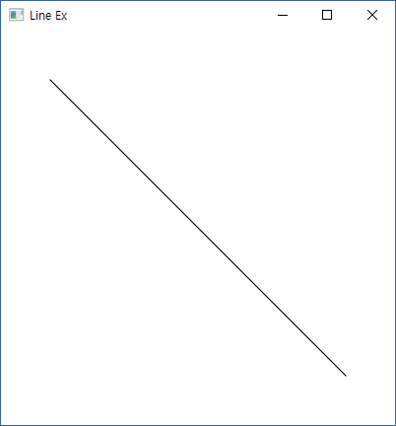
[예제 JFX-18] Line 그리기
“Main.java”의 일부
...
public void start(Stage primaryStage) throws Exception {
Group root = new Group();
Line line = new Line();
line.setStartX(50.0);
line.setStartY(50.0);
line.setEndX(350);
line.setEndY(350);
root.getChildren().add(line);
Scene scene = new Scene(root, 400, 400);
primaryStage.setTitle("Line Ex");
primaryStage.setScene(scene);
primaryStage.show();
}
…

Slide 17
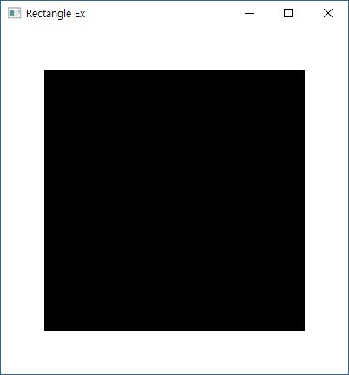
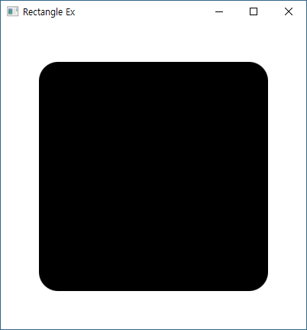
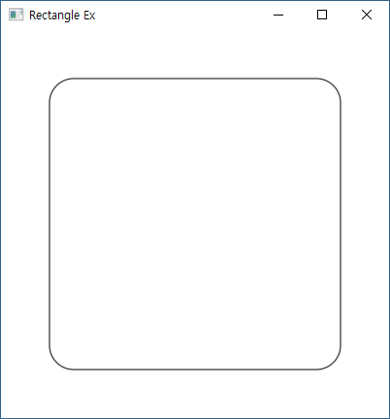
[예제 JFX-19] Rectangle 그리기
“Main.java”의 일부
...
public void start(Stage primaryStage) throws Exception {
Group root = new Group();
Rectangle rect = new Rectangle();
rect.setX(50.0);
rect.setY(50.0);
rect.setWidth(300.0);
rect.setHeight(300.0);
//rect.setArcWidth(50.0); rect.setArcHeight(50.0);
//rect.setFill(null); rect.setStroke(Color.BLACK);
root.getChildren().add(rect);
Scene scene = new Scene(root, 400, 400);
primaryStage.setTitle("Rectangle Ex");
primaryStage.setScene(scene);
primaryStage.show();
}
…

Slide 18
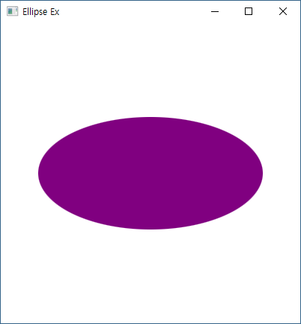
[예제 JFX-20] Ellipse 그리기
“Main.java”의 일부
...
public void start(Stage primaryStage) throws Exception {
Group root = new Group();
Ellipse el = new Ellipse();
el.setCenterX(200.0);
el.setCenterY(200.0);
el.setRadiusX(150.0);
el.setRadiusY(75.0);
el.setFill(Color.PURPLE);
root.getChildren().add(el);
Scene scene = new Scene(root, 400, 400);
primaryStage.setTitle("Ellipse Ex");
primaryStage.setScene(scene);
primaryStage.show();
}
…

Slide 19
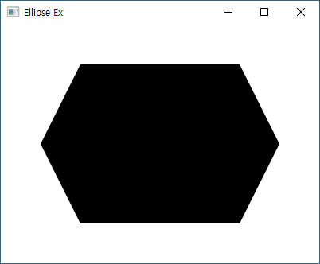
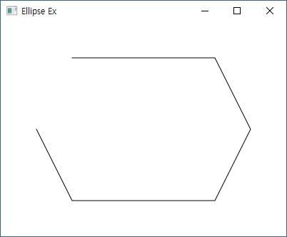
[예제 JFX-21] Polygon/Polyline 그리기
“Main.java”의 일부
...
public void start(Stage primaryStage) throws Exception {
Group root = new Group();
double points[] = new double[] {
100.0, 50.0,
300.0, 50.0,
350.0, 150.0,
300.0, 250.0,
100.0, 250.0,
50.0, 150.0
};
Polygon pg = new Polygon(points);
root.getChildren().add(pg);
// or
//Polyline pl = new Polyline(points);
//root.getChildren().add(pl);
Scene scene = new Scene(root, 400, 300);
primaryStage.setTitle("Polygon/Polyline Ex");
…

Slide 20
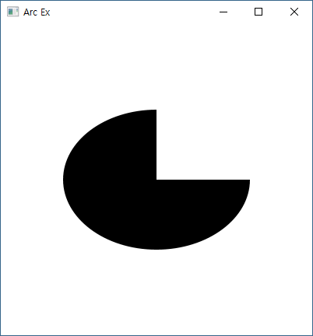
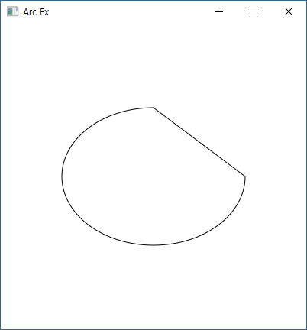
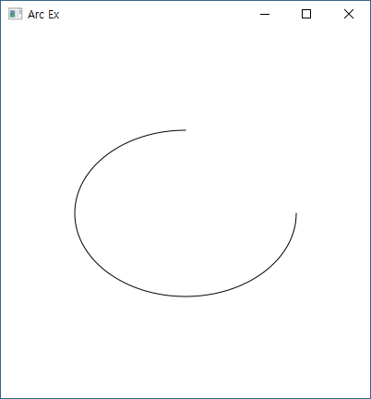
[예제 JFX-22] Arc 그리기
“Main.java”의 일부
...
public void start(Stage primaryStage) throws Exception {
Group root = new Group();
Arc arc = new Arc();
arc.setCenterX(200.0); arc.setCenterY(200.0);
arc.setRadiusX(120.0); arc.setRadiusY(90.0);
arc.setStartAngle(90.0);
arc.setLength(270.0);
arc.setType(ArcType.ROUND); // ROUND, CHORD, OPEN
//arc.setType(ArcType.OPEN);
//arc.setFill(null);
//arc.setStroke(Color.BLACK);
root.getChildren().add(arc);
Scene scene = new Scene(root, 400, 400);
primaryStage.setTitle("Arc Ex");
primaryStage.setScene(scene);
primaryStage.show();
}
…

Slide 21
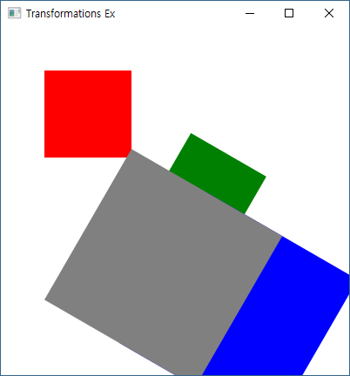
Transformations
그래픽 객체에 대한 다양한 변환을 지원
Translation, Scale UP/Down, Rotation, Shearing
주요 클래스
Rotate
Scale
Translate
Shear

Slide 22
[예제 JFX-23] Transformations (1)
“Main.java”의 일부
...
public void start(Stage primaryStage) throws Exception {
AnchorPane root = new AnchorPane();
Paint color[] = {Color.RED, Color.GREEN, Color.BLUE, Color.GRAY};
Rectangle rect[] = new Rectangle[4];
for(int i = 0; i < 4; i++ ) {
rect[i] = new Rectangle(50, 50, 100, 100);
rect[i].setFill(color[i]);
}
Rotate rtt = new Rotate();
rtt.setAngle(30.0);
rtt.setPivotX(0.0); rtt.setPivotY(400.0);
Scale scl = new Scale();
scl.setX(2.0); scl.setY(2.0);
Translate tsl = new Translate();
tsl.setX(-50.0); tsl.setY(0.0); tsl.setZ(0.0);
…

Slide 23
[예제 JFX-23] Transformations (2)
“Main.java”의 일부(계속)
...
rect[1].getTransforms().addAll(rtt);
rect[2].getTransforms().addAll(rtt, scl);
rect[3].getTransforms().addAll(rtt, scl, tsl);
root.getChildren().addAll(rect[0], rect[1], rect[2], rect[3]);
Scene scene = new Scene(root, 400.0, 400.0);
primaryStage.setTitle("Transformations Ex");
primaryStage.setScene(scene);
primaryStage.show();
}
…

Slide 24
Text 클래스
패키지 위치
javafx.scene.text.Text
주요 메소드
setX(), setY()
setText(), getText()
setFont()
setFill(), setStroke(), setStrokeWidth()
setStrikethrough()
setUnderline()

Slide 25
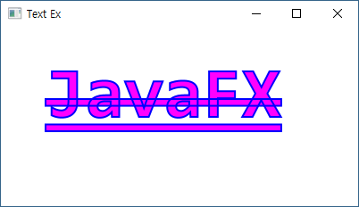
[예제 JFX-24] Text 활용
“Main.java”의 일부
...
public void start(Stage primaryStage) throws Exception {
AnchorPane root = new AnchorPane();
Text txt = new Text("JavaFX");
txt.setX(50.0); txt.setY(100.0);
txt.setFont(Font.font("consolas",
FontWeight.BOLD, FontPosture.REGULAR, 80));
txt.setFill(Color.MAGENTA);
txt.setStroke(Color.BLUE);
txt.setStrokeWidth(2.0);
txt.setStrikethrough(true);
txt.setUnderline(true);
root.getChildren().add(txt);
Scene scene = new Scene(root, 400.0, 200.0);
primaryStage.setTitle("Text Ex");
primaryStage.setScene(scene);
primaryStage.show();
}
…

Slide 26

Image 클래스
패키지 위치
javafx.scene.image.Image
지원 포맷: bmp, gif, png, jpg
주요 메소드
setX(), setY()
setFitWidth(), setFitHeight()
setReserveRatio()

Slide 27
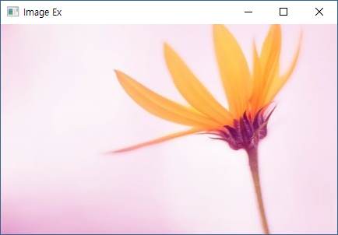
[예제 JFX-25] Image 활용
“Main.java”의 일부
...
public void start(Stage primaryStage) throws Exception {
AnchorPane root = new AnchorPane();
Image img = new Image(new FileInputStream(".\\flower.jpg"));
double width = img.getWidth();
double height = img.getHeight();
ImageView iv = new ImageView(img);
iv.setX(0.0); iv.setY(0.0);
iv.setFitWidth(width);
iv.setFitHeight(height);
root.getChildren().add(iv);
Scene scene = new Scene(root, width, height);
primaryStage.setTitle("Image Ex");
primaryStage.setScene(scene);
primaryStage.show();
}
…

Slide 28
Q & A

